Slide 1
SGAI
Sistema de Gestión Académica con IA
Módulo de Declaraciones Juradas — RAG, agente MCP y orquestador de atención
EQUIPO
DPA
INTEGRANTE
Carolina Aguilar
MÓDULO
M6 — Integración de IA en Productos de Software
INSTITUCIÓN
UMSS — Maestría en Desarrollo de Productos de Software con IA
Notes:
Presentate: nombre, módulo M6, y en una frase qué es SGAI y qué parte usa IA. No leas el subtítulo — decilo con tus palabras.

Slide 2
EL PROBLEMA — SIN IA TODAVÍA
Declaraciones Juradas manuales,
sin trazabilidad, y una DPA que
responde lo mismo mil veces
El personal académico debe presentar Declaraciones Juradas periódicas (normativa CEUB, RR N° 750/17) que pasan por Facultad y por la DPA.
Hoy el seguimiento es en papel: un docente no tiene forma de saber en qué estado está su trámite sin llamar o presentarse.
La DPA administra más de 30 trámites distintos — cada uno con sus propios requisitos, plazos y normativa, dispersos, que solo unas pocas personas conocen de memoria.
30+
TRÁMITES DISTINTOS
CON NORMATIVA DISPERSA
0
VISIBILIDAD DE ESTADO
PARA EL DOCENTE
SGAI — Módulo Declaraciones Juradas · M6 · UMSS
2
Notes:
Explicá el problema SIN mencionar IA todavía — esto es a propósito, para justificar después por qué hace falta. Enfatizá "0 visibilidad de estado": ni el docente ni la DPA tienen memoria del proceso.

Slide 3
EL PRODUCTO
SGAI: un núcleo de reglas de negocio,
con 3 piezas de IA encima
Backend en Express + TypeScript, frontend en React.
Núcleo: máquina de estados formal de la DJ — BORRADOR → EN_REVISIÓN_FACULTAD → APROBADA / DEVUELTA / EN_REVISIÓN_DPA / RECHAZADA.
Reglas de negocio explícitas por rol (p. ej. un Admin. Facultad solo actúa sobre DJ de su propia facultad).
Sobre ese núcleo — sin tocarlo — se apoyan las 3 piezas de IA de la próxima diapositiva.
DOCENTE
Crea y envía sus DJ, consulta su estado
ADMIN. FACULTAD
Revisa, aprueba o devuelve las DJ de su facultad
TÉCNICO DPA
Revisión final institucional
SGAI — Módulo Declaraciones Juradas · M6 · UMSS
3
Notes:
Aclará que la máquina de estados y el RBAC son código puro, sin IA — esto es importante para la siguiente pregunta que te van a hacer (por qué IA y no solo esto).

Slide 4
DÓNDE VIVE LA IA — 3 PIEZAS PUNTUALES
No está distribuida por todo el sistema
1
Asistente de trámites (RAG)
Responde preguntas en lenguaje natural sobre los 30+ trámites, citando la fuente real — embeddings locales vía Ollama.
2
Agente MCP de aprobación
Encadena hasta 5 herramientas para investigar una DJ y proponer una aprobación/rechazo — pero pausa y muestra un preview real antes de escribir.
3
Orquestador de atención
Clasifica la intención de un mensaje libre y decide, según el rol y el estado ya persistido, si resuelve, pide más datos, o escala a un humano.
SGAI — Módulo Declaraciones Juradas · M6 · UMSS
4
Notes:
Nombrá las 3 piezas rápido, sin entrar en detalle técnico todavía — son el mapa de lo que vas a demostrar en las próximas diapositivas.

Slide 5
LA PREGUNTA QUE MÁS SE CAE EN UNA DEFENSA
¿Qué aporta la IA que un formulario
o una consulta SQL no daban?
NO usa IA
SÍ se justifica IA
Crear una DJ — es un formulario
Aprobar desde el panel — es un botón
Filtrar por facultad — es un filter común
Lenguaje natural no estructurado — sinónimos, errores de tipeo
Instrucciones al agente ("aprobá si corresponde")
Encadenar pasos de investigación que, a mano, son 3-4 pantallas
SGAI — Módulo Declaraciones Juradas · M6 · UMSS
5
Notes:
Esta es la pregunta que más cae en una defensa — respondela de memoria, no leas la diapositiva. La clave: "la mayoría del sistema NO usa IA a propósito".

Slide 6
ESCALERA DE INTEGRACIÓN DE IA
Nivel 4 alcanzado — declarado acotado
0
Modelo como dependencia
SugerirTipoDJService
1
Salida estructurada
JSON validado, vocabulario cerrado
2
Tool calling
El LLM elige, el código ejecuta
3
RAG
Embeddings reales + cita la fuente
4
Agente + MCP
Protocolo real, 5 herramientas, tools/list
5
Orquestación
Ramas de negocio + estado persistido
Acotado a propósito: sin base vectorial externa (índice en memoria sobre 34 documentos), sin ciclos en el orquestador (árbol de decisión de 1 nivel).
SGAI — Módulo Declaraciones Juradas · M6 · UMSS
6
Notes:
Señalá con el dedo la escalera de abajo hacia arriba. Decí explícitamente: "llegamos a Nivel 5, pero lo declaramos acotado" — mostrar que entendés los límites suma más que ocultarlos.

Slide 7
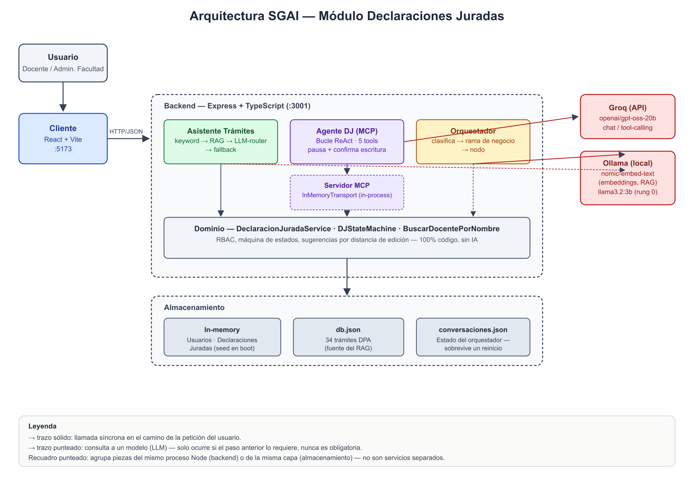
ARQUITECTURA
De la pregunta del usuario al modelo
y de vuelta — sin capas ocultas
SGAI — Módulo Declaraciones Juradas · M6 · UMSS
7
Notes:
Recorré el diagrama con el mouse/láser siguiendo la flecha sólida (camino de la petición) y después la punteada (cuándo se llama al modelo). Mencioná que no hay vector store separado.

Slide 8
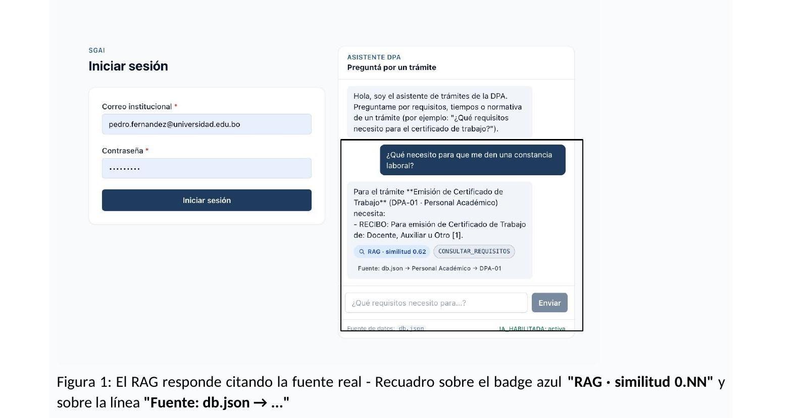
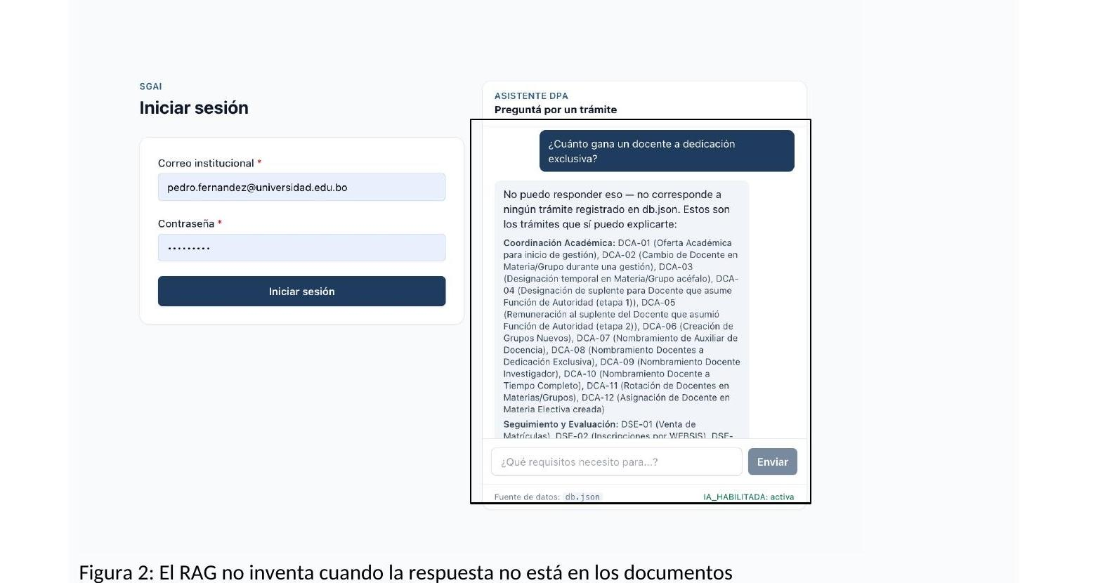
DEMOSTRACIÓN EN VIVO · 1 DE 2
El asistente de trámites (RAG)
Ahora lo probamos en vivo — evidencia real capturada en el documento de entrega:
SGAI — Módulo Declaraciones Juradas · M6 · UMSS
8
Notes:
ACÁ CAMBIÁS A LA APP REAL (no sigas con la diapositiva todavía). Abrí el navegador en localhost:5173/login y escribí en vivo: "¿Qué necesito para que me den una constancia laboral?" y después la pregunta de sueldo. Volvé a esta diapositiva solo si algo falla en vivo — las capturas son tu red de seguridad.

Slide 9
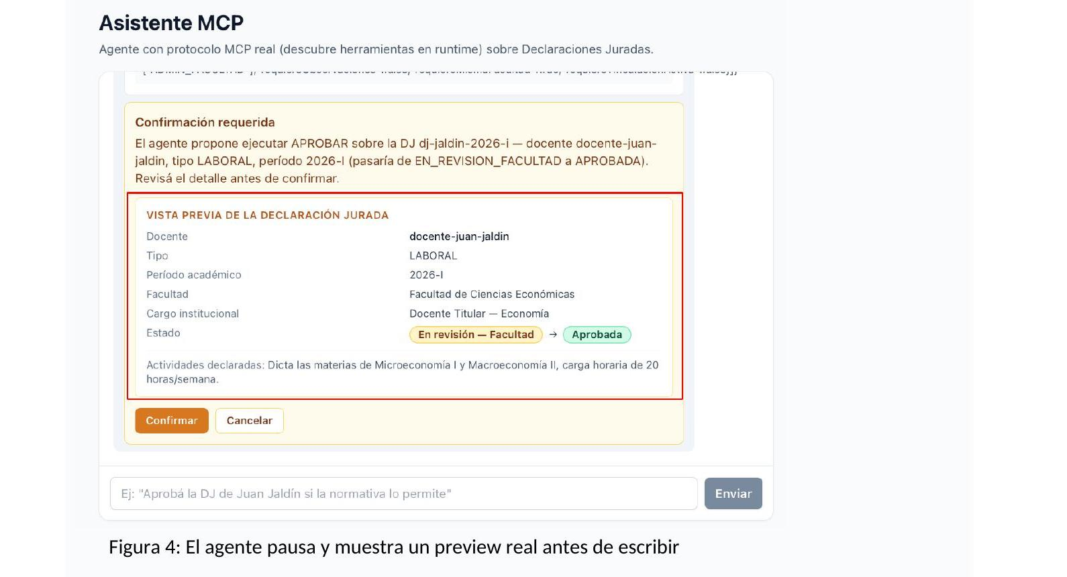
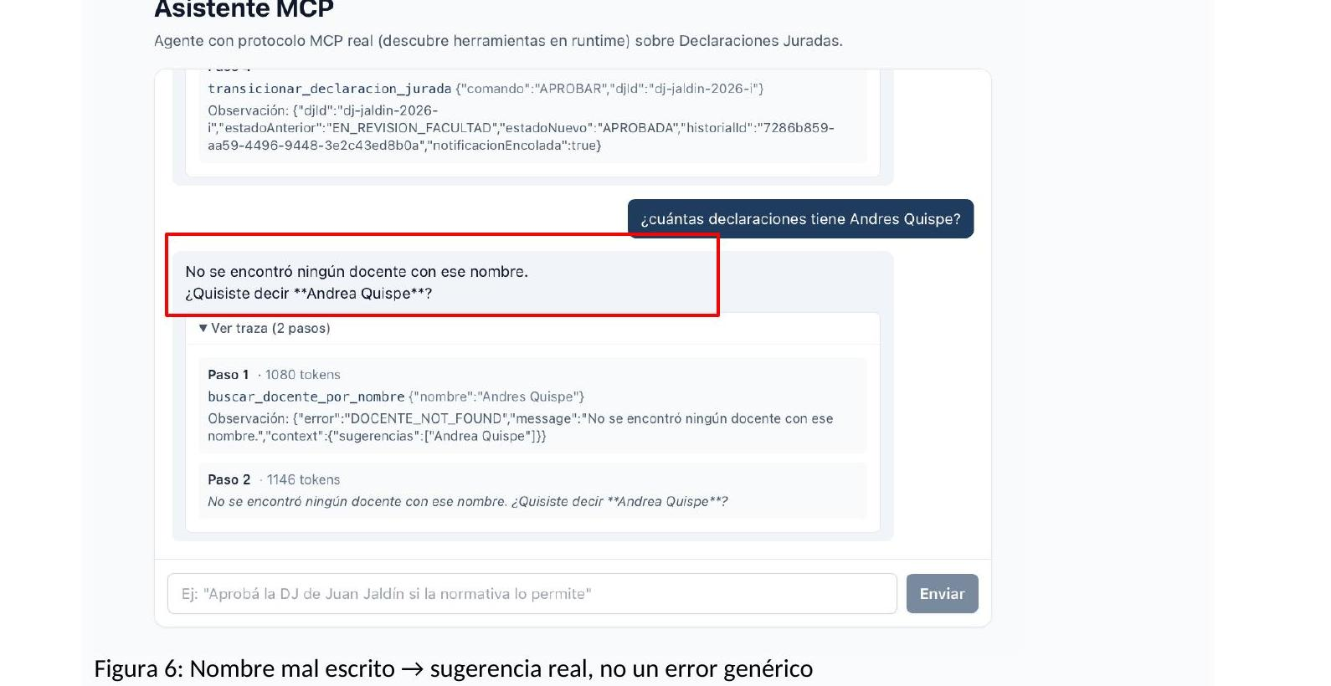
DEMOSTRACIÓN EN VIVO · 2 DE 2
El agente MCP: propone, nunca ejecuta solo
"Aprobá la DJ de Juan Jaldín si corresponde" — encadena 3 herramientas y pausa para confirmar:
SGAI — Módulo Declaraciones Juradas · M6 · UMSS
9
Notes:
Iniciá sesión como admin.facultad y andá a "Asistente MCP". Escribí en vivo "Aprobá la DJ de Juan Jaldín si corresponde", mostrá la traza de 3 pasos, el preview, y confirmá. Volvé acá si algo falla en vivo.

Slide 10
UN HALLAZGO REAL, NO TEÓRICO
El RAG confundió tema con intención
— y lo medimos
"¿Cuánto gana un docente a dedicación exclusiva?" recuperó, por similitud de embeddings, el trámite de nombramiento a dedicación exclusiva — con MÁS confianza que una pregunta real.
0.76
0.62
similitud del FALSO POSITIVO
(pregunta de sueldo)
similitud del MATCH LEGÍTIMO
(constancia laboral)
La corrección: un guard de intención (regex sobre montos/sueldo/opinión) se aplica antes de siquiera intentar RAG — ni el umbral ni un margen resolvían esto solos.
SGAI — Módulo Declaraciones Juradas · M6 · UMSS
10
Notes:
Esta es tu mejor anécdota — contala como una historia, no como una tabla: "probamos con una pregunta de sueldo y el sistema casi responde mal, acá está el número real que lo probó". Los jurados valoran mucho encontrar y corregir un bug real.

Slide 11
HONESTIDAD — QUÉ QUEDA PENDIENTE
Lo que no está, dicho explícitamente
!
Sin fallback de LLM
Si Groq falla o deprecia un modelo (ya pasó en esta entrega), no reintenta con otro proveedor automáticamente.
!
Todo en memoria
Salvo el estado del orquestador (JSON en disco), no hay base de datos relacional — alcance de demo, migración a Postgres ya prevista.
!
Orquestador sin ciclos
Es un árbol de decisión de 1 nivel, no un grafo con retorno a un nodo anterior.
Decisiones declaradas, no ocultas — cada una con su justificación en el documento de entrega.
SGAI — Módulo Declaraciones Juradas · M6 · UMSS
11
Notes:
No te disculpes por esto — decilo con seguridad: "esto es lo que decidimos NO hacer, y por qué". Es lo que separa un proyecto honesto de uno que exagera.

Slide 12
CONCLUSIÓN
Nada de esto es solo teoría
Cada capacidad afirmada tiene test automatizado, o fue verificada en vivo contra el LLM real y el backend real — nunca solo simulado.
61 / 61
5
Nivel 5
1
tests automatizados
en 10 suites
herramientas MCP
descubiertas por protocolo
de la escalera de
integración, acotado
reinicio real del proceso,
el estado sobrevivió
SGAI — Módulo Declaraciones Juradas · M6 · UMSS
12
Notes:
Cerrá con los números grandes. "Nada de esto es solo una afirmación" es la frase clave — todo tiene test o captura real.

Slide 13
Gracias
Preguntas
github.com/carolinaaguilarmpsia-gif/Modulo-6-Carolina-Aguilar/tree/agent-mcp
Notes:
Agradecé y abrí a preguntas. Si preguntan algo que no sabés, es mejor decir "no lo probamos, quedó en trabajo futuro" que inventar una respuesta.

